Slide 1

Název školy | Základní škola Šumvald, okres Olomouc
Číslo projektu | CZ.1.07/1.4.00/21.2534
Název šablony klíčové aktivity | Inovace a zkvalitnění výuky prostřednictvím ICT
Číslo šablony | III/2
Vzdělávací oblast/obor | Informační a komunikační technologie/ Informační a komunikační technologie
Tematický okruh | Internet
Označení sady | VY_32_INOVACE_INF
Označení materiálu | VY_32_INOVACE_INF_17
Název materiálu | Základní služby Internetu
Autor | Mgr. Radomil Kryl
Typ aplikace | Prezentace
Ročník | 5.
Předmět | Informatika
Anotace | Žáci se seznámí se základními službami Internetu

Slide 2
INTERNET
Informatika 5. ročník

Slide 3

INTERNET
Celosvětový systém navzájem propojených počítačových sítí, ve kterých mezi sebou počítače komunikují (vyměňují si data).

Slide 4
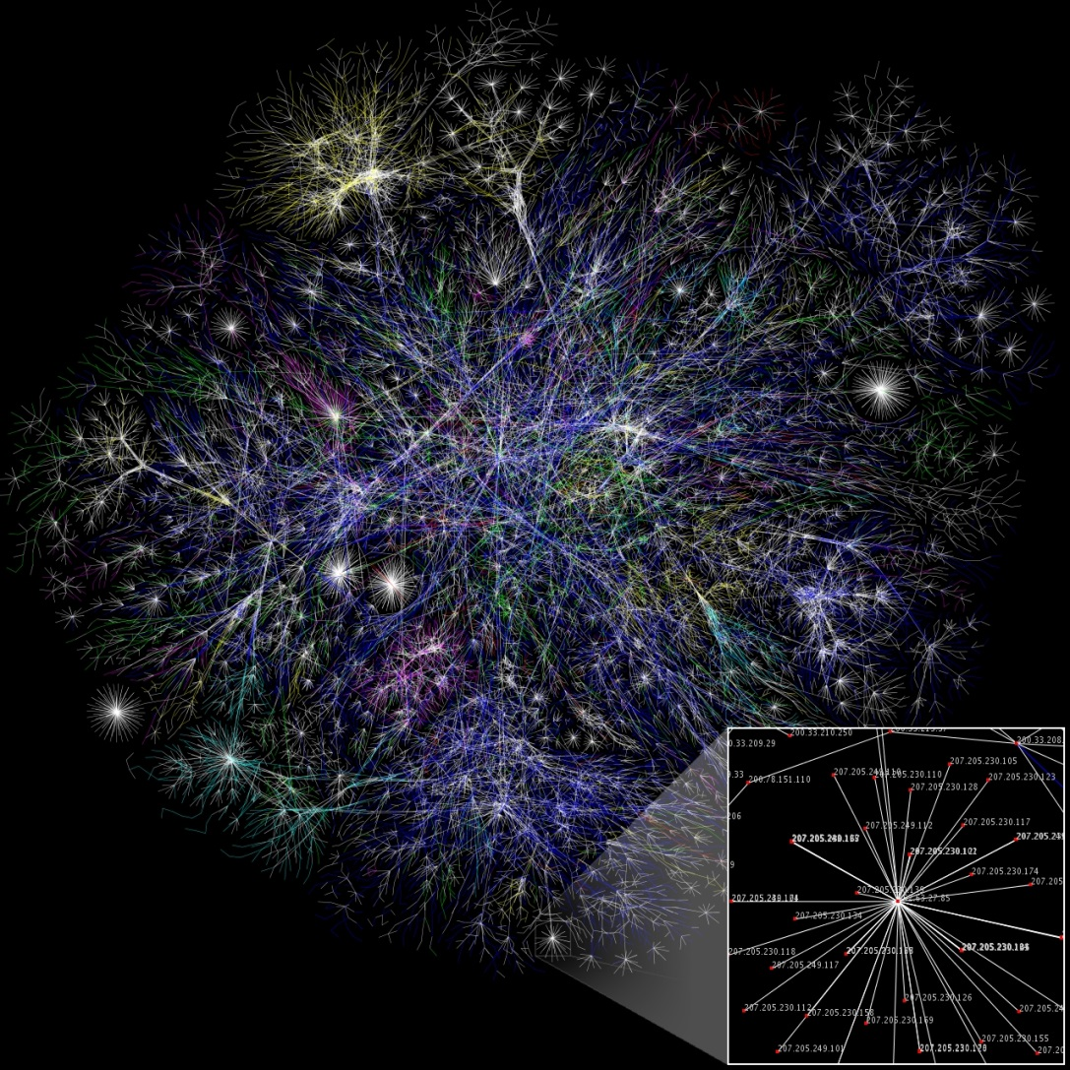
POČÍTAČOVÁ SÍŤ

Slide 5

INTERNETOVÉ SLUŽBY
WWW (World Wide Web): Nejznámější službou poskytovanou v rámci Internetu je www (kombinace textu, grafiky a multimédií propojených hypertextovými odkazy). Lidé někdy spojují pojmy WWW a Internet, i když WWW je jen jednou z mnoha služeb, které je na Internetu možné nalézt.
e-mail (elektronická pošta)

Slide 6
DALŠÍ INTERNETOVÉ SLUŽBY
Instant messaging – online (přímá, živá) komunikace mezi uživateli
VoIP– telefonování pomocí Internetu
FTP – přenos souborů
DNS Domény (systém jmen počítačů pro snadnější zapamatování)
Sdílení souborů
Připojení ke vzdálenému počítači

Slide 7
Po Internetu se telefonuje, vysílají na něm rozhlasové a televizní stanice, vycházejí na něm noviny, knihy, magazíny, pomocí internetu se nakupuje a prodává
Internetové služby se rozvíjejí velmi rychle a je velmi těžké předpovědět, jak bude internet vypadat za deset let

Slide 8
ZDROJE A LITERATURA
BRITT, Matt. Internet [online]. [cit. 9.1.2013]. Dostupný na WWW: http://cs.wikipedia.org/wiki/Soubor:Internet_map_1024.jpg
Galerie prostředků Microsoft Office
Pavel Navrátil, S počítačem na základní škole, 2. vydání, Computer Media 2002, ISBN: 80 – 902815 – 6 - 7

